Slide 1



Projecte Integral de Coeducació (PIC)
Experiència a les escoles de Palau-solità i Plegamans

Slide 2

Projecte Integral de Coeducació
PLA LOCAL D’IGUALTAT PLA LOCAL D’EDUCACIÓ
(Educa16)
Prioritat política
Treballar la Coeducació com a eina per assolir la igualtat de gènere i com element de protecció de la violència masclista.
Promoure i implementar projectes comuns entre agents educatius . Projectes amb trajectòria i amb un objectiu comú de poble.

Slide 3
L’experiència de Palau-solità i Plegamans
Coeducacció
2016-2017: Escoles Bressol
Municipals.
EB Patufet
EB El Sol
Cúrcuma és una cooperativa social sense ànim de lucre de professionals de l'àmbit psicosocioeducatiu.
2018-2019: Primària – De 1r a 6è de primària.
  Escola Marinada
  Escola Palau
  Escola Can Periquet
  Escola Can Cladellas
  Escola Folch i Torres
2019-2020: Secundària – De 1r a 4t d’ESO i PFI
  INS Marinada
  INS Periquet
  INS Ramon Casas i Carbó
  PFI
2020-2021: Infantil – D’I3 a I5
  Escola Marinada
  Escola Palau
  Escola Can Cladellas
  Escola Folch i Torres

Slide 4
Què és i quins són els objectius del PIC?
El PIC és un projecte que promou la perspectiva de gènere i la coeducació a les escoles a través de les intervencions als diferents agents educatius implicat en l’acte educatiu. Alumnat, professorat i famílies.
Els objectius del PIC són:
  Donar a conèixer la problemàtica social en relació a les violències masclistes i quins impactes tenen a les aules.
  Dotar al professorat d’eines teòriques i pràctiques per promoure la coeducació a les aules a través de sessions formatives, l’observació de les intervencions amb l’alumnat de les professionals de la cooperativa.
  Dotar a les famílies d’eines teòriques i pràctiques per promoure la coeducació.

Slide 5
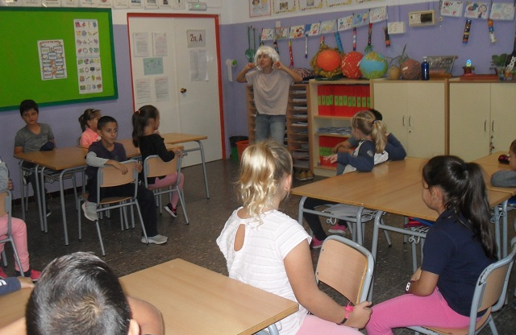
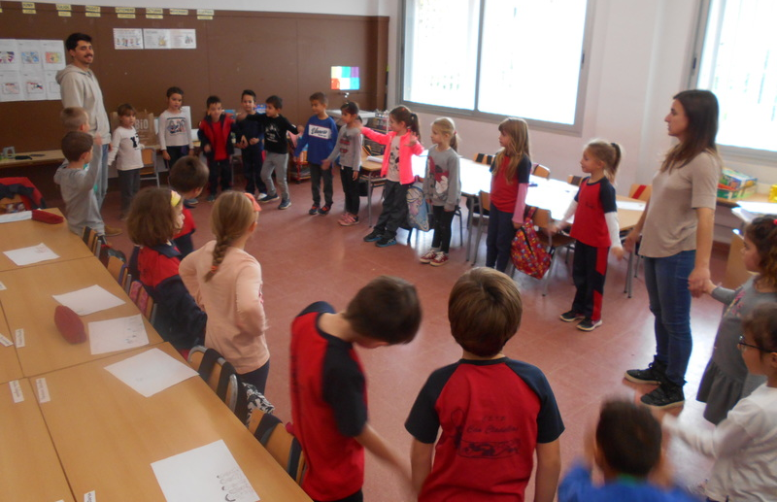
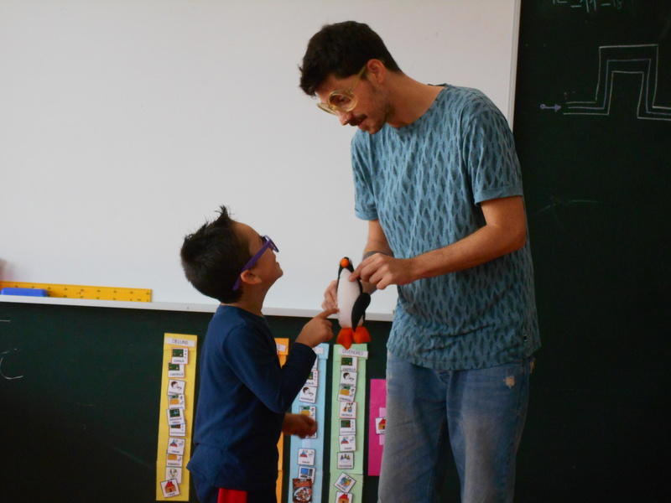
Actors implicats:
Alumnat, famílies i professorat

Slide 6
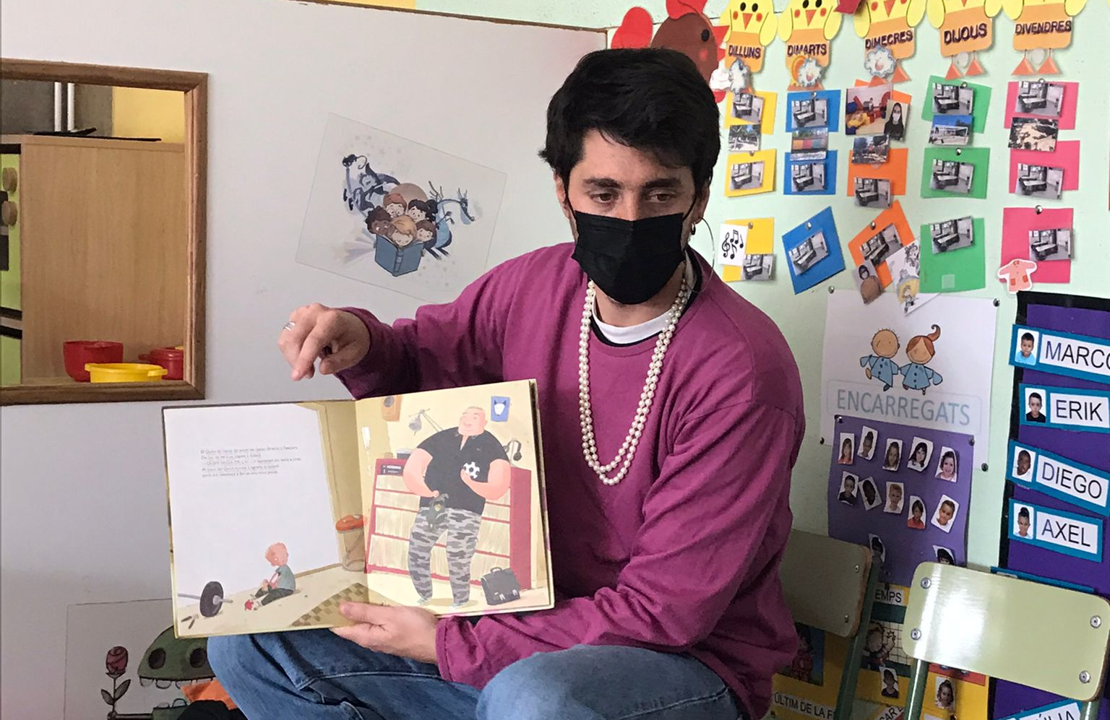
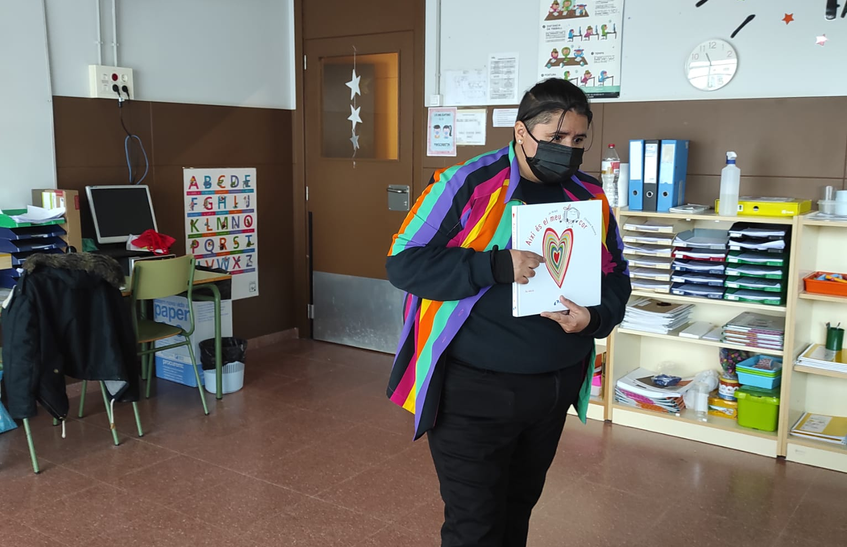
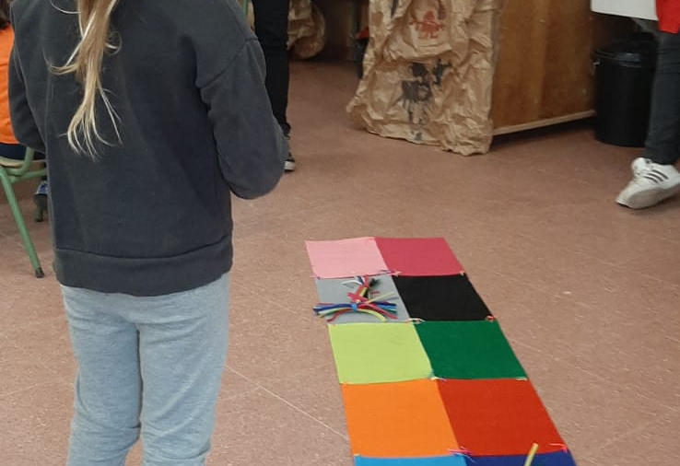
Recursos:
Observació (llenguatge inclusiu, materials didàctics, materials penjats en espais comuns, espais de joc, documents del centre)
Tallers.
Jocs
Contacontes.
Teatre-Fòrum.
Activitats grupals.
Explorem les emocions. Importància de l’expressió de les emocions.
Maleta viatgera coeducativa.

Slide 7
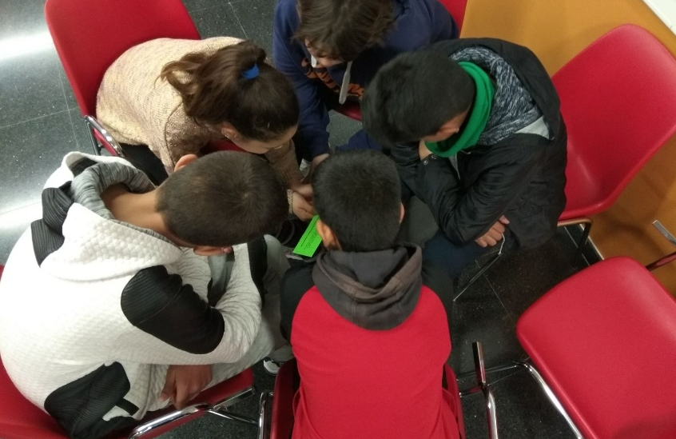
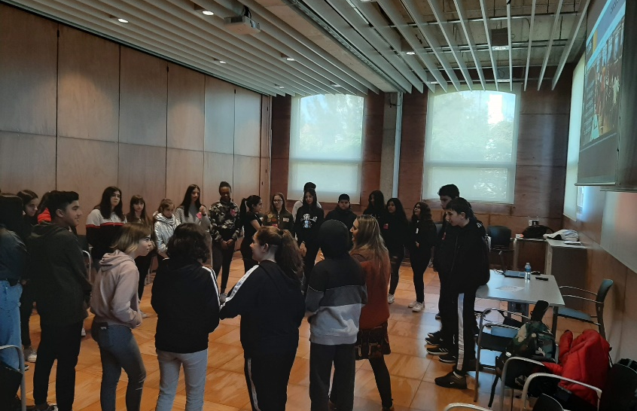
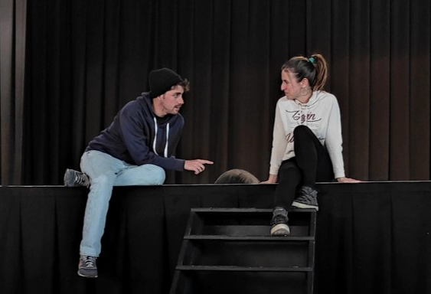
Punts forts.
La implicació política en el Projecte integral de coeducació com a línia estratègica del mandat de govern.
Suport i implicació per part de la comunitat educativa del municipi mostrant la necessitat de continuïtat en un futur a totes les etapes educatives.
Projecte innovador en el moment en el que es va iniciar i que pretén ser integral.

Slide 8
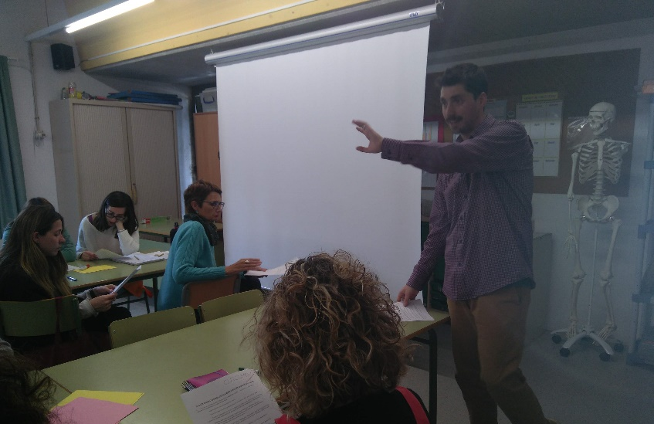
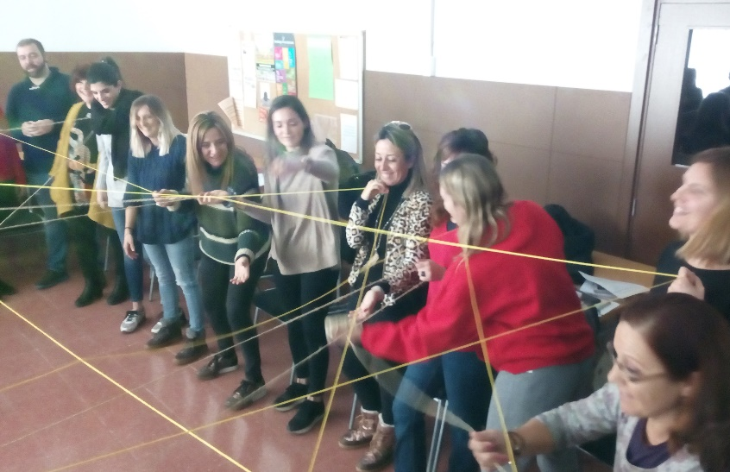
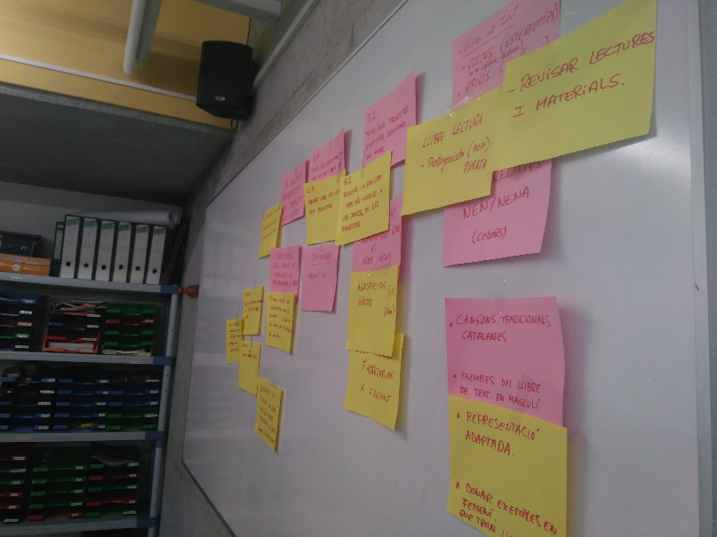
Punts febles.
Tot i que les valoracions són positives no tenim el retorn de la continuïtat que des dels centres educatius s’ha donat al projecte.
.
Treballar amb més supòsits i casos pràctics
Participació per part de les famílies

Slide 9
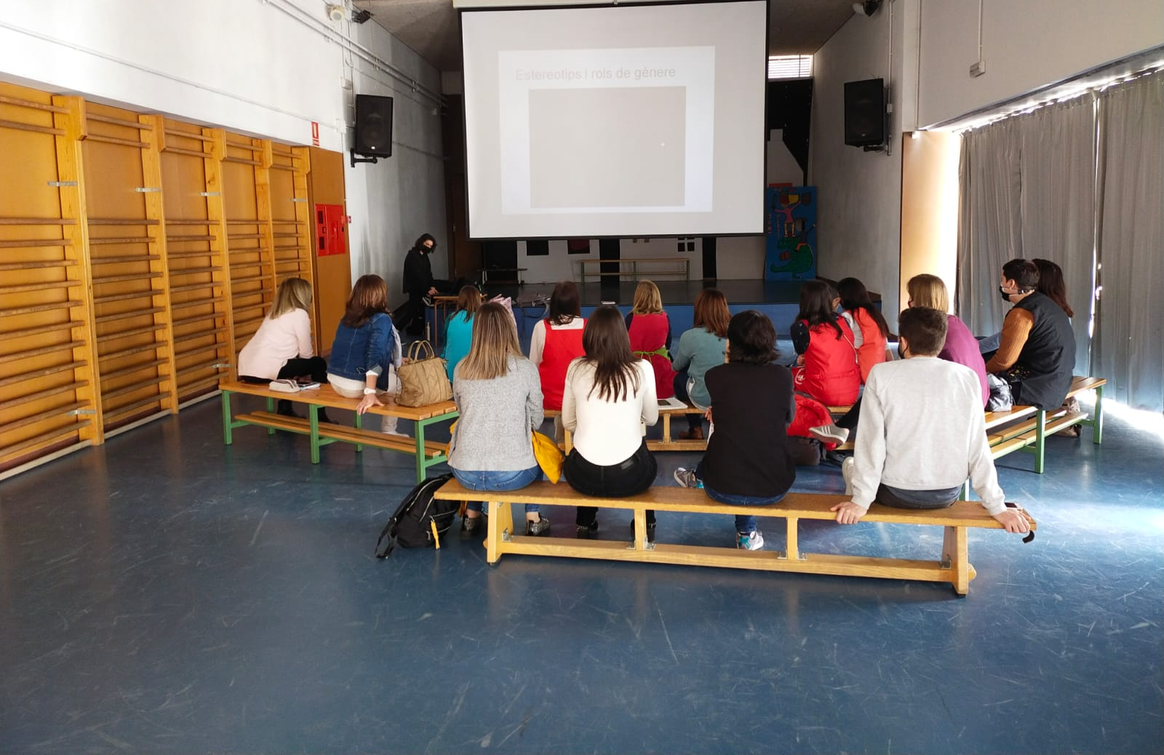
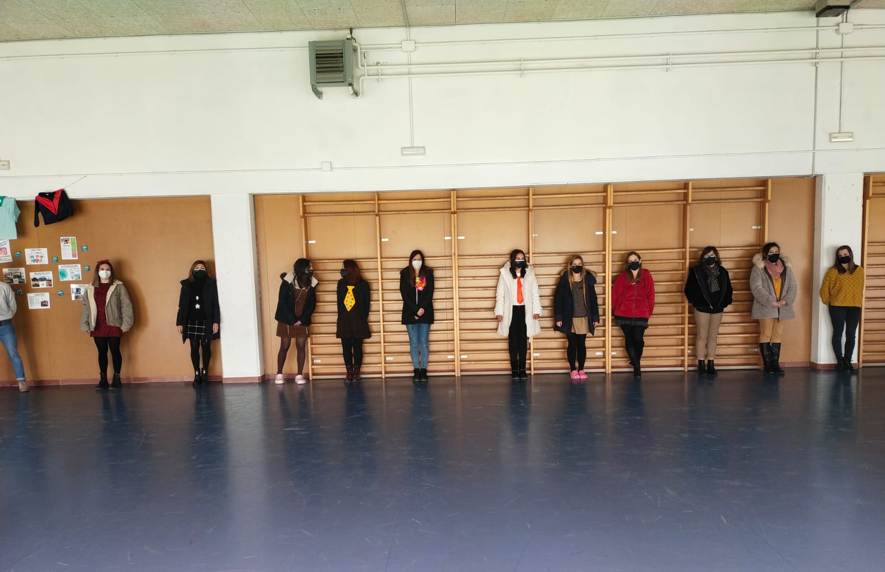
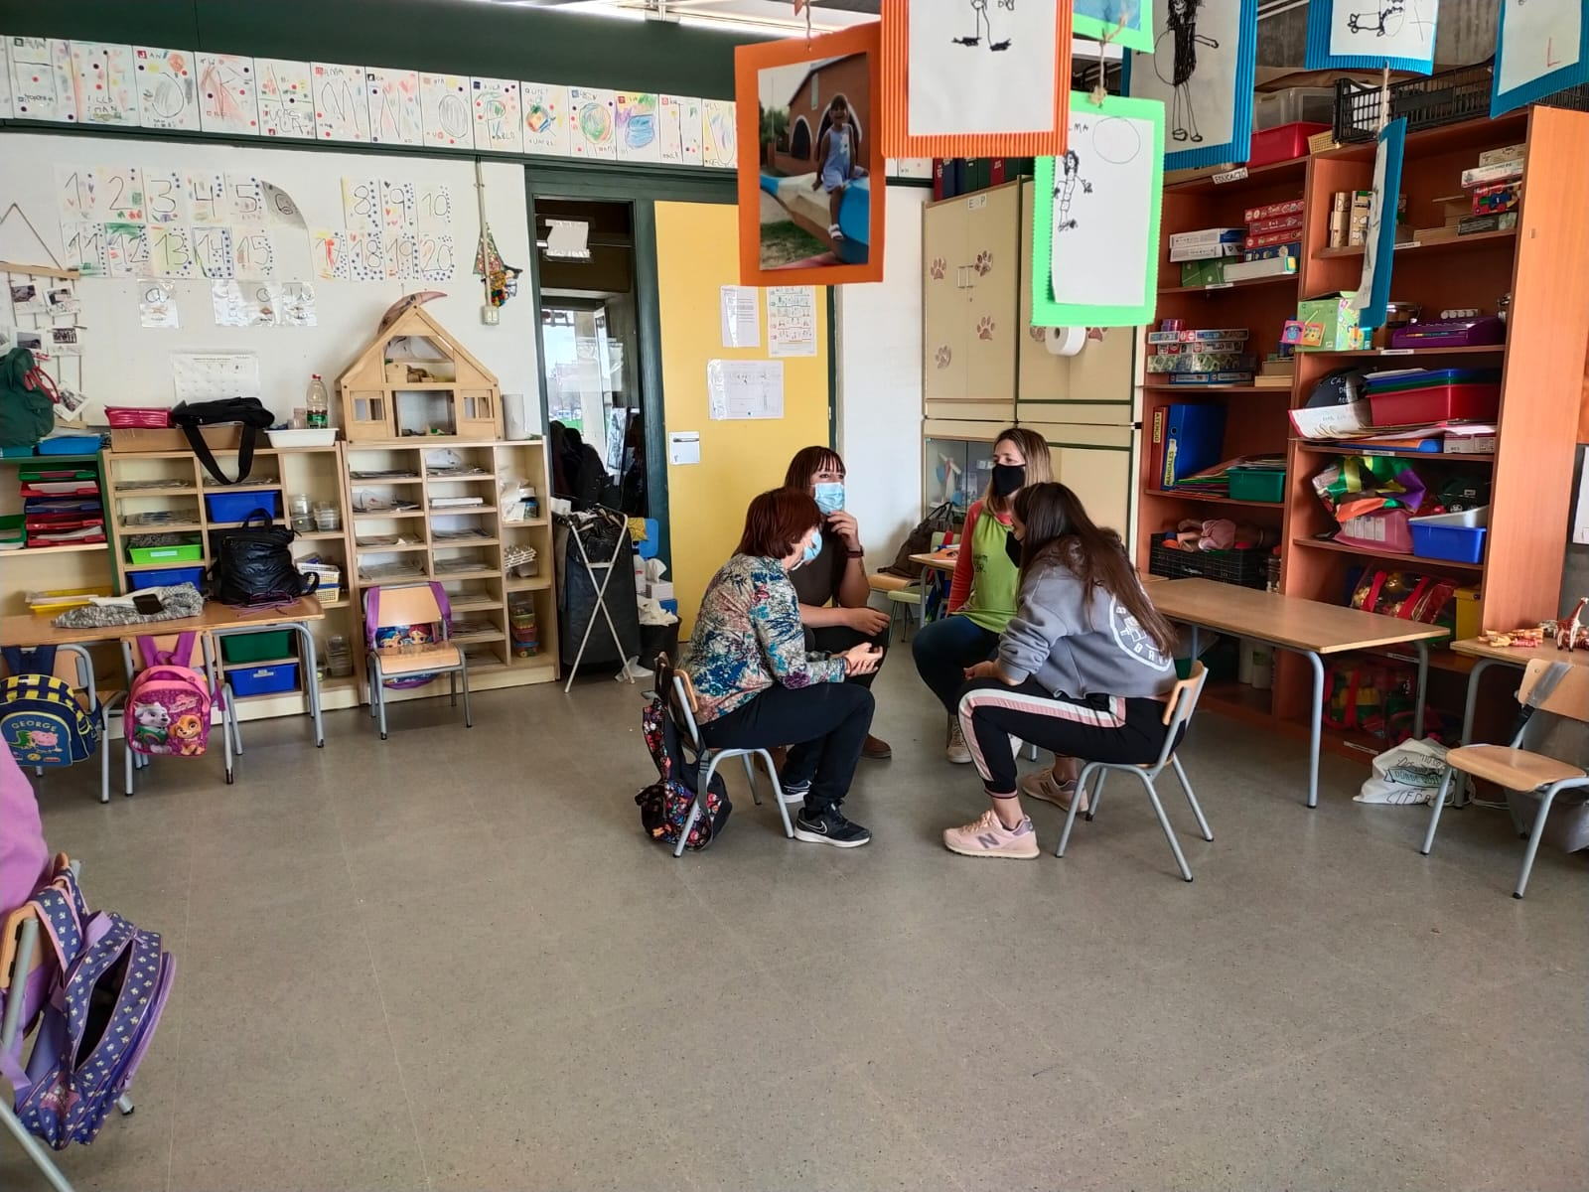
Reptes de futur
Valoració de la realitat actual un cop posat en marxa el PIC.
Línies de treball proposades:
-Revisió del material didàctic.
-Incorporar al currículum temàtiques relacionades amb la prevenció de les violències de gènere, la valoració de la diversitat, la diversitat sexe-afectiva i familiar, LGTBTI.
-Seguir amb la formació permanent del professorat.
-Anàlisi dels espais dedicats a l’esbarjo amb una mirada coeducativa.
- Revisar el projecte educatiu de Centre.
Davant la demanda per part del professorat, més formacions i més eines pràctiques per l’aula.
Trobar noves estratègies per a implicar a les famílies.

Slide 10
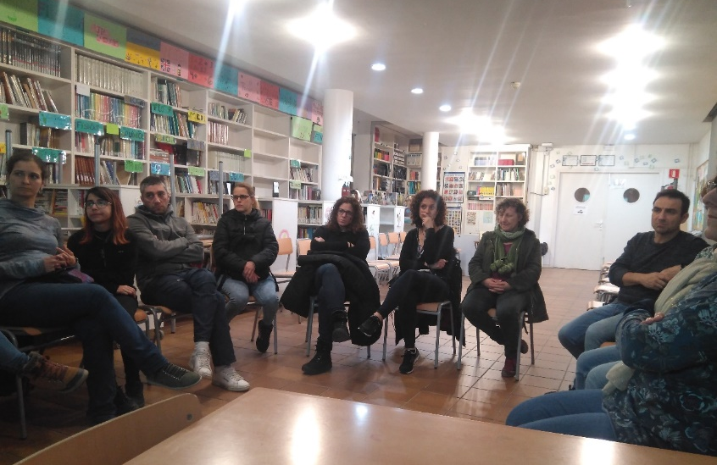
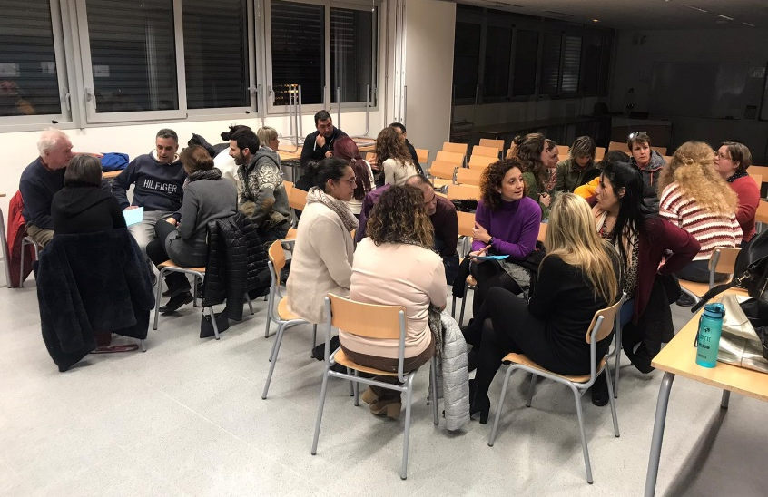
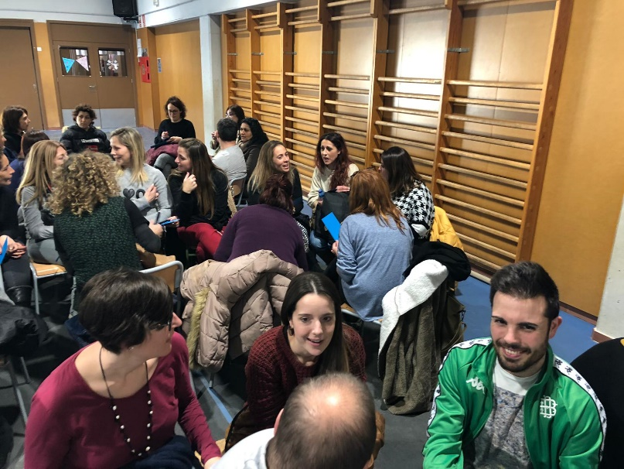
Impactes i resultats
Incorporació de la mirada coeducativa a la vida personal més enllà de la pràctica docent
Reflexió personal per part del professorat de la tasca que realitza i com la realitza.
Impacte del que diem, com ho diem i metodologia que utilitzem (currículum ocult).
Prendre consciència del poder transformador de la societat, que té l’educació.
A les intervencions a l’aula les facilitadores comparteixen vivències i emocions pròpies i es crea un clima en el que els nens i nenes els és més fàcil compartir emocions.

Slide 11
Valoracions
“En general és un projecte molt humà i que toca molts temes importants per a tothom. Llavors, la suggerència meva és el temps. Personalment opino que als instituts es dedica poc temps a aspectes emocionals (i no perquè no vulguem) i crec que és molt rellevant que s'hi donin visibilitat [...]
Professora de 3r d’ESO de l’INS Can Periquet
“M'ha agradat molt la manera com han transmès tots els continguts els formadors, tant als alumnes com als mestres quan hem fet claustre.
Professor de cicle superior de l’Escola Can Cladelles
“La sensació que des de l’escola podem reflexionar i canviar aspectes de nostra societat.
Professor de cicle superior de l’Escola Palau
“Aquest curs m'ha ha fet visible coses que restaven invisibles per mi, he pres consciència de coses i fets que no hem de permetre i que de vegades normalitzem
Professora de cicle inicial de l’Escola Folch i Torres

Slide 12

Moltes gràcies!

